Slide 1
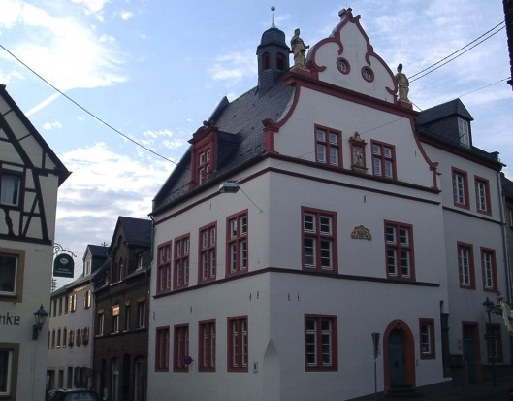
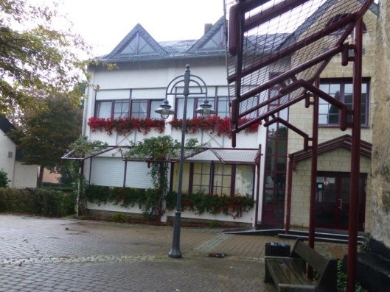
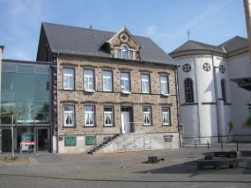
Kooperationsverbund Münstermaifeld-Ochtendung-Polch
im Städtebauförderprogramm
„Ländliche Zentren – kleinere Städte und Gemeinden“
Stadt Polch – Auftaktveranstaltung am 1. Juni 2015

Slide 2
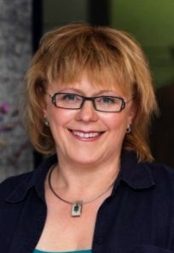
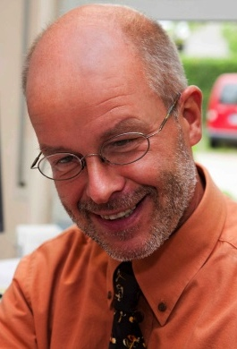
Die WSW & Partner GmbH – Das Team
Ihr Planungsteam:
Dipl.-Ing.
Ingrid Schwarz
Projektleitung,
Projektsteuerung
Bürgerbeteiligung
Münstermaifeld
Dipl.-Ing. Christoph Bökenbrink
Planungskoordination,
Projektbearbeitung
Bürgerbeteiligung
Ochtendung
Dipl.-Ing.
Julia Kaiser
Projektbearbeitung
Bürgerbeteiligung
Polch

Slide 3
Worum geht es?
Im Rahmen des Förderprogramms „Ländliche Zentren – Kleinere Städte und Gemeinden“ sollen kleinere Städte und Gemeinden, die in dünn besiedelten, ländlichen Räumen liegen, als Ankerpunkte der Daseinsvorsorge bzw. in ihrer zentralörtlichen Funktion für die Zukunft handlungsfähig gemacht werden.
Die zur Verfügung stehenden Fördermittel sind für private und öffentliche Investitionen zur Aufwertung des Altortes bzw. des Stadtkernes bestimmt.
Idealerweise ergänzen sich privates und öffentliches Engagement bei der weiteren Entwicklung zu einem attraktiven Standort für Wohnen, Arbeiten und Handel.

Slide 4
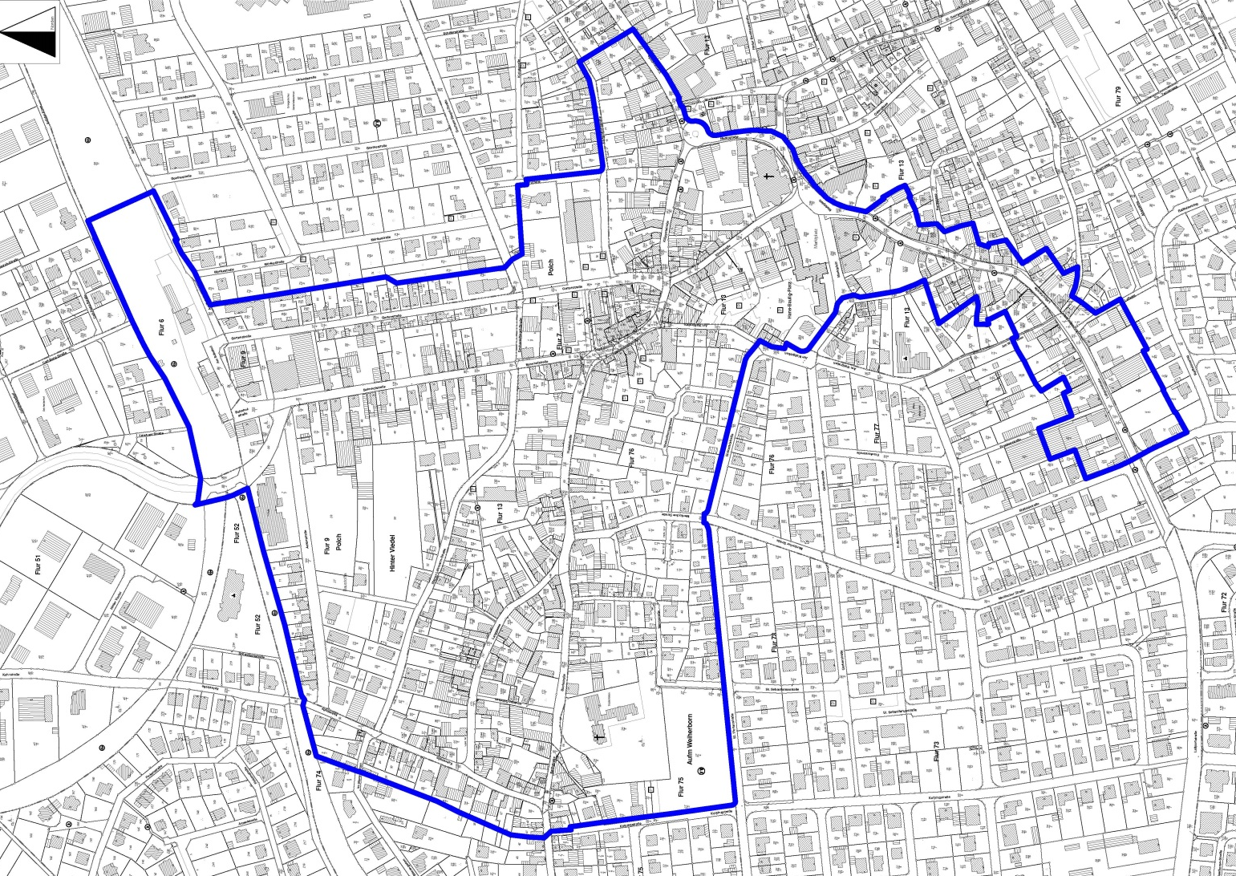
Das Untersuchungsgebiet
33,65 ha
Südost: Laßportstraße/ Marktplatz und Marktstraße
Westen: Kehrstraße
Norden: Ackerstraße/ Am Bahnhof
Osten: Gartenstraße

Slide 5
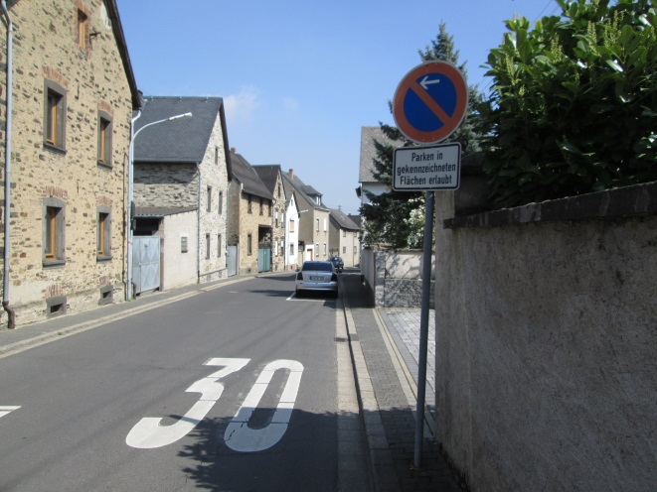
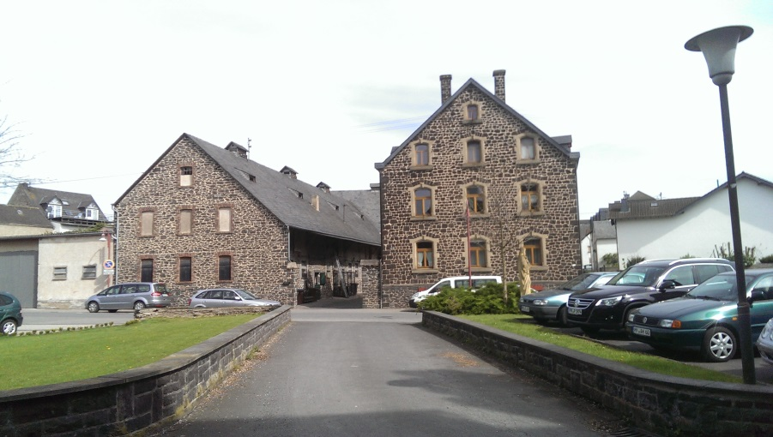
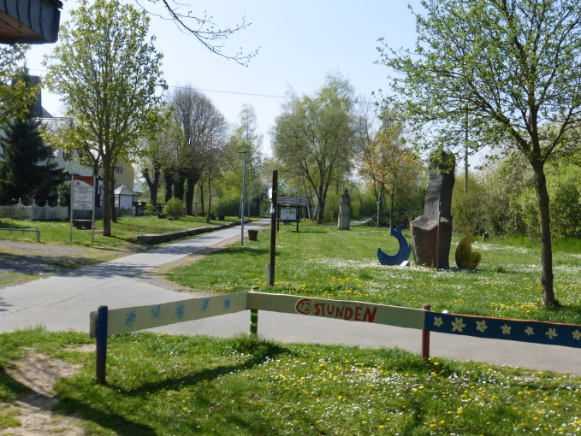
Was bisher geschah…
Startergespräch/ Projektzeitenplanung
Grundlagenermittlung/ Bestandsanalyse
Vorbereitende Untersuchungen (z.B. Verkehr, Gebäudezustände, Nutzungen, etc.)
Durchführung der Fragebogenaktion

Slide 6
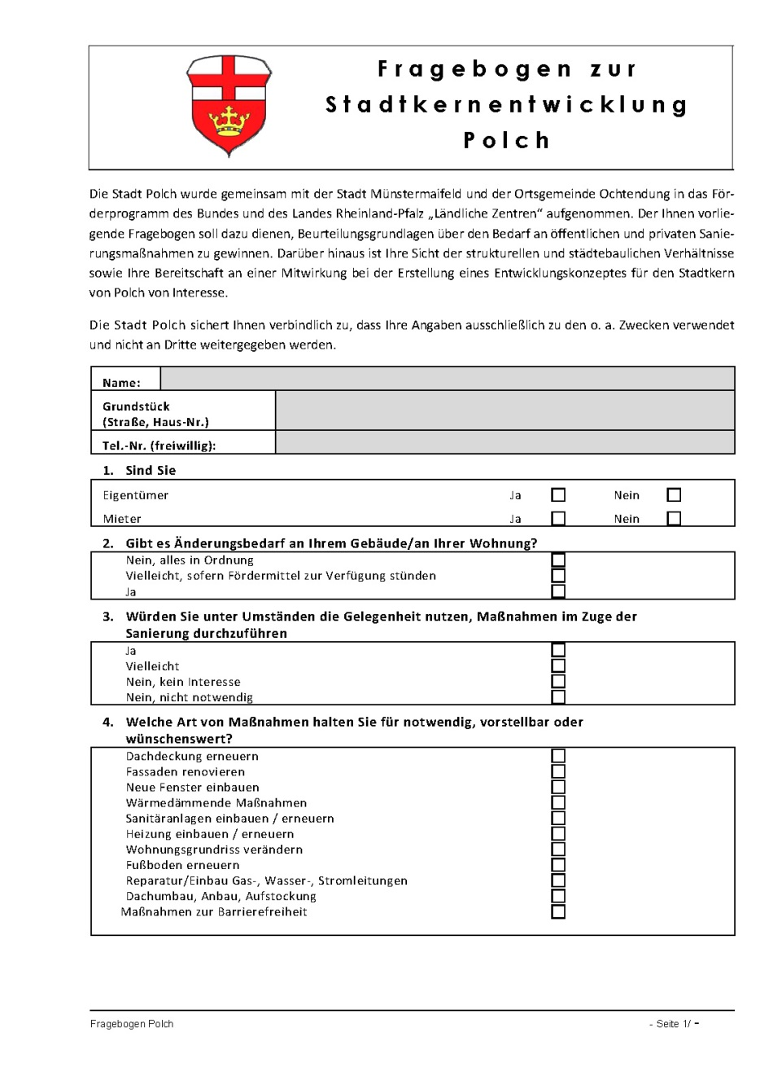
Fragebogenaktion
Laufzeit: April 2015
Angeschriebene Personen
im Untersuchungsgebiet: ca. 870
(Mieter/Eigentümer)
Rücklauf: ca. 85 Fragebögen
Rücklaufquote: ca. 10%

Slide 7
Verteilung der Bevölkerung nach Straßen
in Prozent

Slide 8
Rücklauf Eigentümer/ Mieter
11%
21%
68%

Slide 9
Wie sind Sie der Sanierung / Innenstadtentwicklung gegenüber eingestellt?
1%
11%
34%
20%
34%

Slide 10
Gibt es Änderungsbedarf an Ihrem Gebäude/ an Ihrer Wohnung?
1%
38%
35%
26%

Slide 11
Würden Sie unter Umständen die Gelegenheit nutzen, Maßnahmen im Zuge der Sanierung durchzuführen?
6%
40%
27%
9%
18%

Slide 12
Welche Art von Maßnahmen halten Sie für vorstellbar/ wünschenswert?

Slide 13
Fühlen Sie sich in Ihrem Gebäude/ in Ihrer Wohnung gestört?

Slide 14
Gibt es etwas im Stadtkern, das Sie als problematisch empfinden,
das Ihnen fehlt oder das Sie gerne ändern würden?
5%
21%
38%
36%

Slide 15
Was fehlt im Stadtkern? …Ja, mir fehlt:

Slide 16
Was fehlt im Stadtkern?
- Ja, Folgendes müsste aus meiner Sicht verändert werden…

Slide 17
Wichtigste Aufgaben bei der Entwicklung des Stadtkerns
Neugestaltung im öffentlichen Raum

Slide 18
Wichtigste Aufgaben bei der Entwicklung des Stadtkerns
Verbesserung der Parksituation im öffentlichen Raum

Slide 19
Wichtigste Aufgaben bei der Entwicklung des Stadtkerns
Modernisierung / Instandsetzung von Wohn- und Geschäftsgebäuden

Slide 20
Wichtigste Aufgaben bei der Entwicklung des Stadtkerns
Verbesserung der Wohnverhältnisse

Slide 21
Wichtigste Aufgaben bei der Entwicklung des Stadtkerns
Bewältigung der Leerstandsproblematik

Slide 22
Gibt es persönliche Pläne / Wünsche eventuelle Veränderungen am Grundstück vorzunehmen?
0%
1%
2%
8%
20%
16%
53%

Slide 23
Sofern Sie in den letzten Jahren schon Sanierungs- / Renovierungsarbeiten durchgeführt haben, aus welchen Gründen?

Slide 24
Wir wollen SIE nicht nur informieren, sondern AKTIV EINBINDEN!
Arbeiten Sie mit am Integrierten Entwicklungskonzept für Polch
Nutzen Sie die Möglichkeit zur Mitarbeit in themenbezogenen Arbeitsgruppen!

Slide 25
Themenbezogene Workshops
Bei der Erarbeitung des Integrierten Entwicklungskonzepts (ISEK) geht es nicht nur darum, die verschiedenen Funktionen des Stadtzentrums zu einem aufeinander abgestimmten Handlungsrahmen zusammenzuführen, sondern...
Bauen und Gestaltung
Verkehr, Mobilität, Erreichbarkeit, Parken
...die Maßnahmen und Aktionen gemeinsam mit Bürgerinnen und Bürgern zu entwerfen, zu diskutieren und umzusetzen!
Infrastruktur, Versorgung und soziales Miteinander
Kultur, Freizeit und Tourismus
Von der informierenden Beteiligung zur
aktivierenden Einbindung!

Slide 26
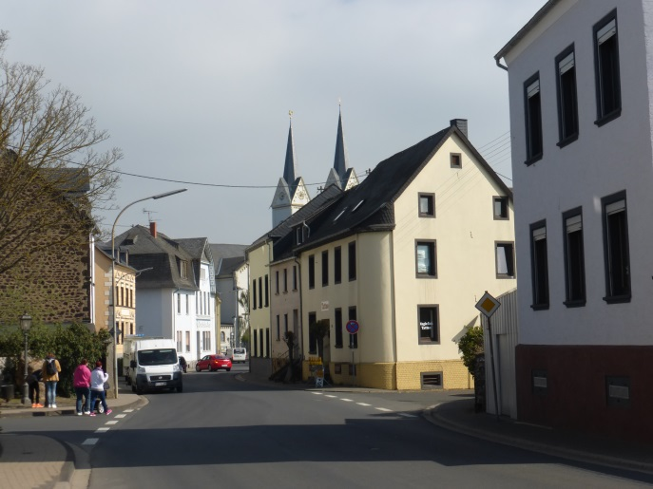
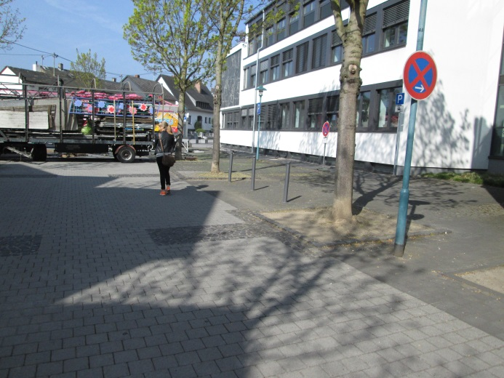
Themenbezogene Workshops
Wie geht es weiter?
Arbeitsinhalte der Arbeitsgruppe 01
„Bauen und Gestaltung“
Bauen und Gestaltung
Wie beurteilen Sie die Wohnqualität? Wie können Leerstände reaktiviert werden? Besteht Bedarf an besonderen Wohnformen? Wo bestehen Gestaltungsmängel? Wie können öffentliche und private Bereiche besser gestaltet und genutzt werden?

Slide 27
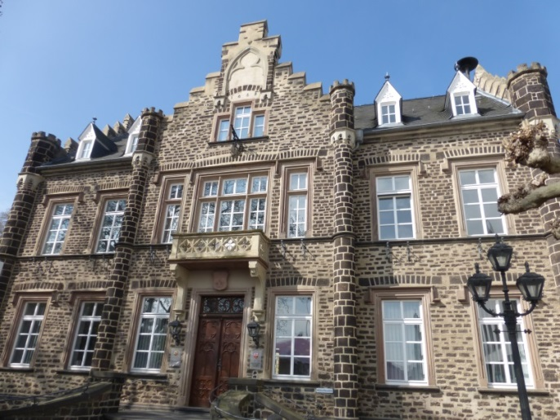
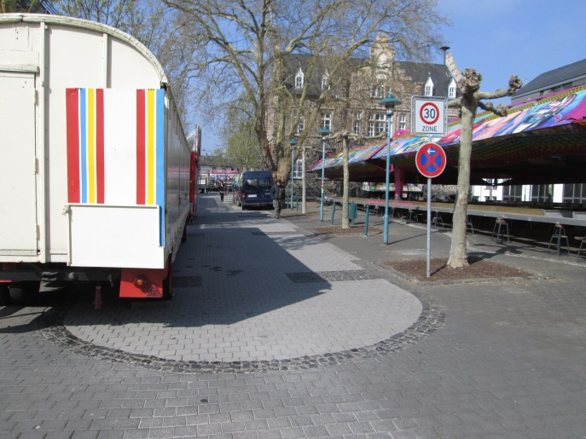
Themenbezogene Workshops
Wie geht es weiter?
Arbeitsinhalte der Arbeitsgruppe 02
„Kultur, Freizeit, und Tourismus“
Kultur, Freizeit, Tourismus
Wie beurteilen Sie das kulturelle Angebot? Welche Veranstaltungen gibt es? Wo bestehen Mängel und Defizite? Wie beurteilen Sie das Freizeitangebot und wie kann das Angebot verbessert werden? Wie kann der Tourismus gefördert werden?

Slide 28
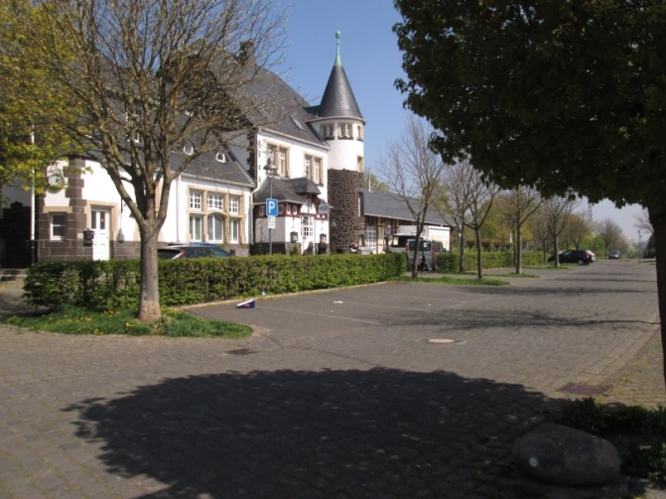
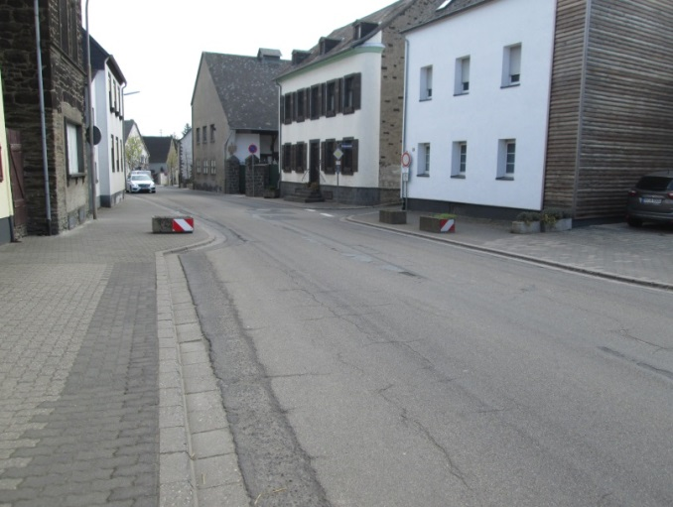
Themenbezogene Workshops
Wie geht es weiter?
Arbeitsinhalte der Arbeitsgruppe 03
„Verkehr, Mobilität, Erreichbarkeit, Parken“
Verkehr, Mobilität, Erreichbarkeit, Parken
Wo befinden sich Gefahrenstellen? Wie beurteilen Sie das Angebot an Rad- und Fußwegen? Ist das ÖPNV-Angebot ausreichend? Wo fehlen Parkplätze? Wie können Erreichbarkeiten verbessert werden?

Slide 29
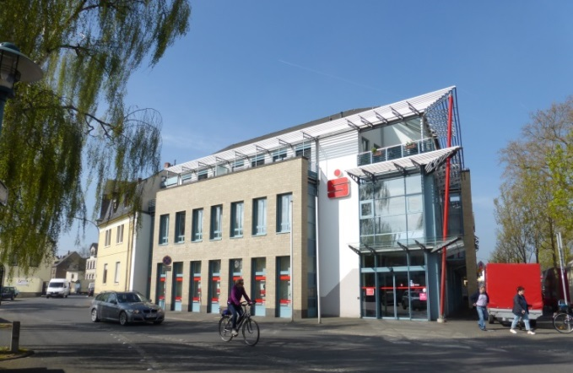
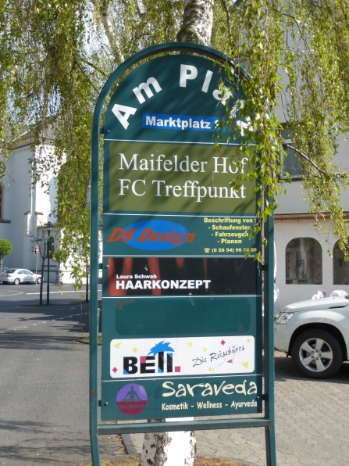
Themenbezogene Workshops
Wie geht es weiter?
Arbeitsinhalte der Arbeitsgruppe 04
„Infrastruktur, Versorgung und soziales Miteinander“
Infrastruktur, Versorgung, soziales Miteinander
Wie beurteilen Sie die Versorgungssituation? Wie beurteilen Sie das infrastrukturelle Angebot? Welche Betriebe und Einrichtungen gibt es, wo bestehen Defizite? Wie können ortsansässige Unternehmen unterstützt werden? Wie beurteilen Sie das soziale Miteinander und das ehrenamtliche Engagement?

Slide 30
Themenbezogene Workshops
Wie geht es weiter?
Arbeitsinhalte der themenbezogenen Arbeitsgruppen im Juni/ Juli 2015
Auftakt
Vorstellung des Projektes Präsentation der Fragebogenergebnisse Eintragung in Teilnehmerlisten
Bürgerworkshop
Einführung in die Themen Sammeln von Stärken und Schwächen Auflisten von Ideen, Aktionen und Maßnahmen
Gemeinsame Veranstaltung
1. Teil: Vorstellung der Workshopergebnisse 2. Teil: Zuordnung von Prioritäten für Maßnahmenvorschläge

Slide 31
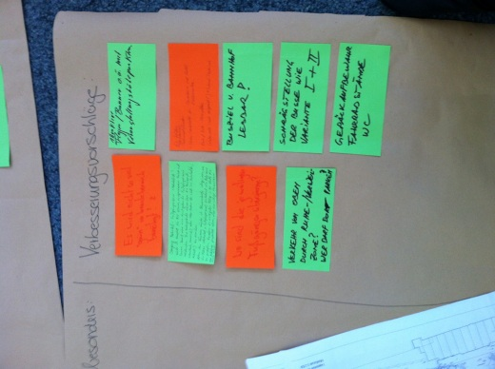
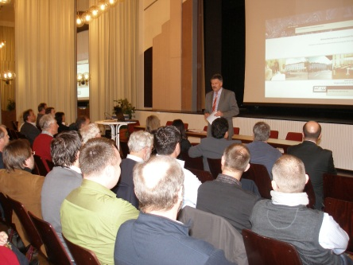
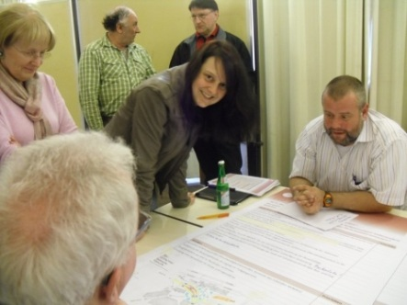
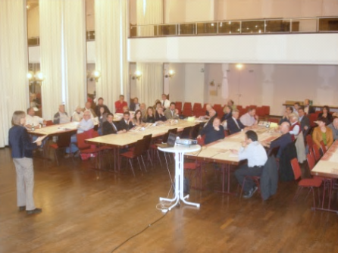
Terminierung der Workshops
Bürgerbeteiligung:
01. Juni: Auftaktveranstaltung
09 Juni: Workshoprunde 1
17. Juni: Workshoprunde 2
06. Juli: Abschlussveranstaltung

Slide 32
Termine: Öffentlichkeitsarbeit
 | Thema | Bürgerworkshops | Abschlussveranstaltung
 |  |  | Vorstellung und Priorisierung
1 | Bauen und Gestaltung | 09. Juni 2015 18:00 – 19:30 Uhr | 06. Juli 2015 19:00 – 21:00 Uhr
2 | Kultur, Freizeit und Tourismus | 09. Juni 2015 19:30 – 21:00 Uhr
3 | Verkehr, Mobilität, Erreichbarkeit und Parken | 17. Juni 2015 18:00 – 19:30 Uhr
4 | Infrastruktur, Versorgung, soziales Miteinander | 17. Juni 2015 19:30 – 21:00 Uhr

Slide 33
Kooperationsverbund Münstermaifeld-Ochtendung-Polch
im Städtebauförderprogramm
„Ländliche Zentren – kleinere Städte und Gemeinden“
Vielen Dank für Ihr Interesse!
Stadt Polch – Auftaktveranstaltung am 1. Juni 2015

